Slide 1
第七章 JSP+JavaBean模式
讲课教师：郭庆
EMAIL：guoqing654321@126.com

Slide 2
主要内容
一、单独使用JSP创建web应用
  1、使用JSP创建用户登录的例子
  2、总结这种方式的优缺点
二、JSP+JavaBean开发模式
  1、使用JSP+JavaBean创建用户登录程序
  2、总结该模式的优缺点、使用场所

Slide 3
一、单独使用JSP创建web应用
1、使用JSP创建用户登录的例子
login.jsp
用户登录
用户名：
密码：
重置按钮 提交按钮
logincheck.jsp
得到用户名和密码
使用jdbc访问数据库查看该用户是否存在：如果存在则转向loginSuccess.jsp
不存在则转向login.jsp
John
123
用Eclipse+MyEclipse进行开发以上应用
loginsuccess.jsp

Slide 4
准备工作
启动mysql数据库服务器
打开数据库的客户端软件mysqlFront
创建j2eetest数据库和student表，并添加数据

Slide 5
开始工作
①创建web应用
②配置构建路径，以便在程序中访问数据库
③创建登录页面：login.jsp
④创建登录验证页面：login_check.jsp
⑤创建登录成功页面：loginsuccess.jsp

Slide 6
2、单独使用JSP创建web应用的特点
特点：jsp负责显示、业务逻辑处理、控制流程
优点：
  开发速度快
使用场所：适合小的应用
缺点：
  维护困难

Slide 7
二、JSP+JavaBean开发模式
由于javabean的使用，人们发现可以使用JavaBean处理业务逻辑，jsp只是负责显示和控制流程
JSP+JavaBean实现用户登录。

Slide 8
1、 JSP+JavaBean实现用户登录
login.jsp
用户登录
用户名：
密码：
重置按钮 提交按钮
logincheck.jsp
-得到用户名和密码；
-调用JavaBean查看该用户是否存在：
--如果存在则转向loginSuccess.jsp；
--不存在则转向login.jsp。
Student.java：
loginsuccess.jsp
用Eclipse+MyEclipse进行开发以上应用

Slide 9
准备工作
启动mysql数据库服务器
打开数据库的客户端软件mysqlFront
创建j2eetest数据库和student表，并添加数据

Slide 10
开始工作
①创建web应用
②配置构建路径，以便在程序中访问数据库
③创建JavaBean：Student类
④创建jsp页面：
  登录：login.jsp
  登录验证：login_check.jsp
  创建登录成功：loginsuccess.jsp

Slide 11
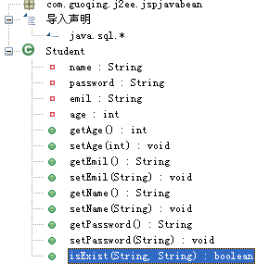
③设计JavaBean：Student.java
Student.java：
属性：
name，password，email，age;
方法：
属性的getter和setter方法；
//判断用户是否存在
isExist();

Slide 12
Student.isExist() 方法
public boolean isExist(String name,String password){
boolean exist=false;
定义database driver,url，dbUser,dbPassword;
try{
//访问数据库，查看该用户是否存在；是 返回true；否则返回false
}catch(){ }
return exist;
}

Slide 13
④创建login.jsp等文件
login.jsp
  提交参数的form表单
  action：loging_check.jsp
  method: post

Slide 14
loging_check.jsp
  用<jsp:useBean>创建JavaBean对象，
  <jsp:setProperty>：从请求中获得参数自动设置student对象的name和password属性
  调用Student的isExist()方法查看用户是否存在：
    存在：在session中存放登录的用户名，跳转到login_success.jsp
    不存在：跳转到login.jsp

Slide 15
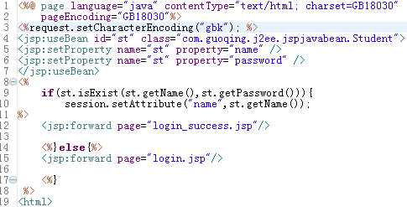

Slide 16


login_success.jsp
  从Session中获得登录用户名

Slide 17
2、JSP+JavaBean开发模式的特点
特点：
  jsp负责显示和控制流程，JavaBean负责业务逻辑
优点：
  实现了显示和业务逻辑代码的分离
  开发速度较快
使用场所：适合中、小的应用
缺点：
  jsp中有大量的控制代码，不利于维护应用
  jsp中的控制代码--java代码，不利于美工修饰页面

